Slide 1


Тема занятия:
«Молодежные советы при Национальном собрании Республики Беларусь»
(11 класс)
Государственное учреждение образования
«Академия образования»
Программа тематических занятий «Я. Моя семья. Моя Родина»

Slide 2

В 2020 году был создан Молодёжный совет (парламент) при Национальном собрании Республики Беларусь. Его цель – содействие деятельности Национального собрания в области законодательного регулирования прав и законных интересов молодёжи.
В 2025 году Молодёжный совет (парламент) реорганизовали: были созданы Молодёжный совет при Совете Республики и Молодёжный совет при Палате представителей.
Молодёжный совет при Совете Республики является правопреемником Молодёжного совета (парламента).

Slide 3
Консультативно-совещательный орган
Представители молодежи в возрасте от 18 до 31 года, граждане Республики Беларусь
Действует на общественных началах
Срок полномочий — два года

Slide 4

Цель деятельности Молодежного совета – содействие законодательной деятельности в области обеспечения прав и законных интересов молодежи
Задачи Молодежного совета
участие:
в разработке проектов нормативных правовых актов, затрагивающих права и законные интересы молодежи;
в формировании и реализации государственной молодежной политики;
в работе по созданию условий для эффективной реализации потенциала молодежи;
в разработке и реализации государственных программ (подпрограмм) в сфере государственной молодежной политики;
изучение существующих проблем в молодежной среде и выработка предложений по их решению;

Slide 5

Задачи Молодежного совета
координация деятельности молодежных
консультативно-совещательных органов при
органах местного управления и самоуправления;
приобщение молодежи к парламентской деятельности, формирование правовой и политической культуры молодежи;
развитие международного молодежного сотрудничества, участие в работе международных парламентских структур и их органов;
обеспечение взаимодействия членов Совета Республики Национального собрания Республики Беларусь с молодежью, молодежными общественными объединениями;
взаимодействие с молодежными общественными организациями (объединениями) в рамках реализации государственной молодежной политики;
содействие реализации молодежной кадровой политики;
подготовка информационно-аналитических материалов о деятельности органов молодежного парламентаризма.

Slide 6

Член Молодежного совета имеет право:
выдвигать кандидатов, избирать и быть избранным
в органы Молодежного совета;
участвовать в подготовке, обсуждении и принятии решений Молодежного совета;
вносить вопросы и предложения на рассмотрение президиума, комиссий, рабочих групп Молодежного совета, участвовать в подготовке к их рассмотрению, обсуждении и принятии по ним решений;
принимать участие с правом совещательного голоса в заседаниях комиссий, в состав которых он не входит, вносить предложения по обсуждаемым на них вопросам;
излагать свою позицию на заседании Молодежного совета или сообщать о ней в письменной форме председательствующему в случае несогласия с решением Молодежного совета;
обращаться по вопросам, связанным с деятельностью Молодежного совета, в органы Молодежного совета;
получать информацию о деятельности Молодежного совета от его органов.

Slide 7
Член Молодежного совета обязан:
действовать в соответствии с Положением
и Регламентом Молодежного совета;
участвовать в реализации цели и задач Молодежного совета;
присутствовать на заседаниях Молодежного совета, принимать участие в работе его комиссий, рабочих групп;
своевременно и качественно выполнять решения Молодежного совета, решения и поручения его органов;
содействовать повышению авторитета Молодежного совета;
не совершать действий, порочащих и (или) дискредитирующих молодежное парламентское движение.

Slide 8


Постоянные комиссии, действующие в Молодежном совете
по международным делам
по социальной политике и здравоохранению
по вопросам культуры и межнациональных отношений
по вопросам спорта и туризма
по региональной политике и взаимодействию с органами местного самоуправления
по вопросам экологии, волонтерскому движению и устойчивому развитию
по экономике, инновационному развитию и предпринимательству
по информационной политике,
технологиям и связям с общественностью
по вопросам науки и образования
по вопросам агропромышленного комплекса

Slide 9
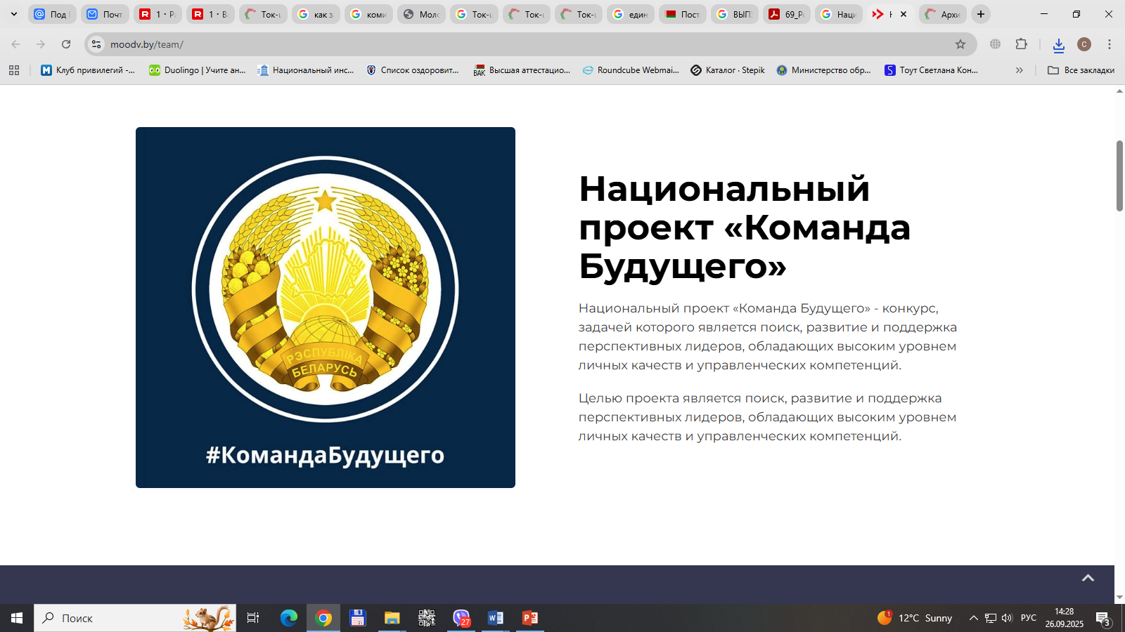








Проекты Молодежного совета

